Slide 1
Red Neurodifusa
Modelo Takagi-Sugeno de Orden 0
Fenómeno: Presión Arterial Sistólica → Riesgo Cardiovascular
1 Entrada
1 Salida
4 Reglas
T-S Orden 0
Arturo Olvera · 2026

Slide 2
Fenómeno Modelado
¿Por qué presión arterial?
Clasificación clínica (AHA/JNC-8)
La hipertensión es el principal factor de riesgo cardiovascular modificable a nivel mundial (OMS, 2023).
La relación presión→riesgo no es lineal ni binaria: la transición entre rangos es gradual, lo que hace ideal una representación difusa.
Una red Takagi-Sugeno de orden 0 es suficiente para capturar este comportamiento con una sola entrada y una sola salida constante por regla.
Categoría | PAS (mmHg) | Riesgo
Normal | < 120 | 1.5
Elevada | 120 – 129 | 4.0
Alta | 130 – 179 | 6.5
Crisis | ≥ 180 | 9.0
Entrada: Presión arterial sistólica (80–200 mmHg) Salida: Nivel de riesgo cardiovascular (0–10)

Slide 3
Conjuntos Difusos y Funciones de Pertenencia
Justificación de la elección de funciones:
Trapezoidales en los extremos (Normal y Muy Alta): Las categorías extremas son abiertas — cualquier valor debajo de 80 o encima de 200 sigue siendo Normal o Crisis. La meseta plana de la trapezoidal modela esto sin saturación abrupta.
Triangulares en los intermedios (Elevada y Alta): Los rangos intermedios tienen un punto de máxima pertenencia bien definido (pico) con transiciones simétricas. La triangular captura este comportamiento de forma simple y computacionalmente eficiente.
Parámetros de los conjuntos difusos:
Conjunto | Tipo | Parámetros | Constante T-S | Color
Normal | Trapezoidal | [80, 80, 115, 125] | 1.5 | Verde (#2ecc71)
Elevada | Triangular | [115, 130, 145] | 4.0 | Amarillo (#f1c40f)
Alta | Triangular | [135, 150, 170] | 6.5 | Naranja (#e67e22)
Muy Alta | Trapezoidal | [160, 175, 200, 200] | 9.0 | Rojo (#e74c3c)

Slide 4
Reglas de Inferencia – Takagi-Sugeno Orden 0
En T-S orden 0, el consecuente de cada regla es una constante (no una función de la entrada). La salida final es el promedio ponderado de todos los consecuentes, usando como pesos los grados de pertenencia normalizados:
y = Σ ( w̄ᵢ · fᵢ ) donde w̄ᵢ = wᵢ / Σwⱼ y fᵢ = constante
R1
R2
R3
R4
Si presión es Normal
Si presión es Elevada
Si presión es Alta
Si presión es Muy Alta
→ riesgo = 1.5
→ riesgo = 4.0
→ riesgo = 6.5
→ riesgo = 9.0
Los grados de pertenencia pueden solaparse: cuando la presión cae en la zona de transición entre dos conjuntos, ambas reglas se activan parcialmente y la salida es la interpolación ponderada de sus constantes.

Slide 5
Arquitectura de la Red ANFIS (5 Capas)
1
Fuzzificación
Calcula μᵢ(x) — el grado de pertenencia de la entrada x a cada conjunto difuso usando las funciones trapezoidal y triangular definidas.
2
Fuerza de disparo
Produce la fuerza de activación de cada regla: wᵢ = μᵢ(x). Con una sola entrada, la fuerza coincide directamente con el grado de pertenencia.
3
Normalización
Normaliza las fuerzas: w̄ᵢ = wᵢ / Σwⱼ. Garantiza que los pesos sumen 1 y que la contribución de cada regla sea proporcional a su activación.
4
Consecuentes T-S
Multiplica el peso normalizado por la constante de la regla: w̄ᵢ · fᵢ. En T-S orden 0, fᵢ ∈ {1.5, 4.0, 6.5, 9.0} — una constante, no una función de x.
5
Salida
Suma los productos de la capa anterior: y = Σ w̄ᵢ · fᵢ. Esta es la salida defuzzificada de la red — el nivel de riesgo cardiovascular.

Slide 6
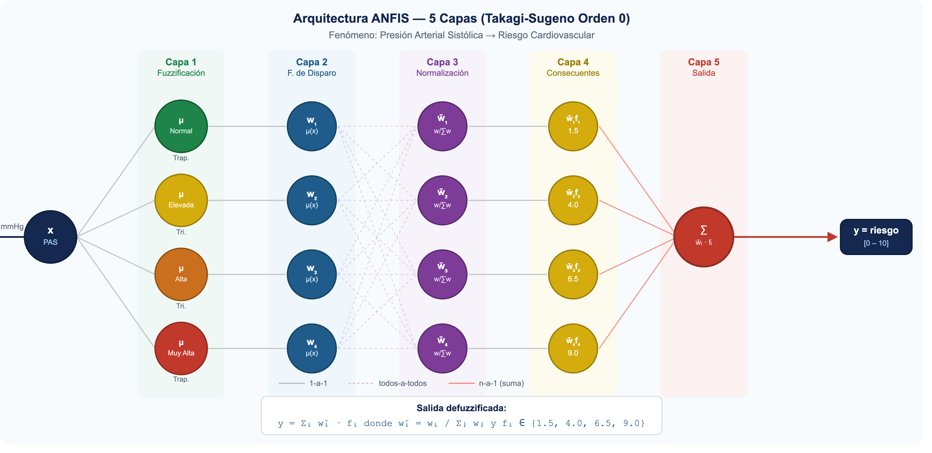
Arquitectura de la Red ANFIS (5 Capas)

Slide 7
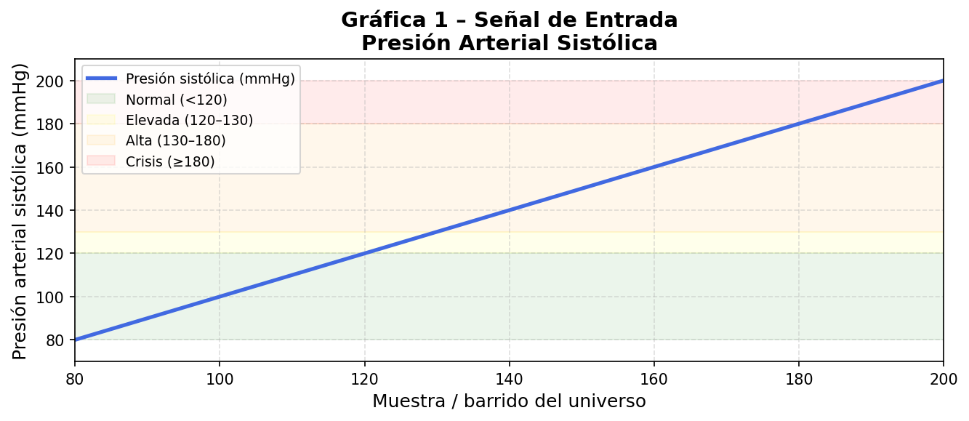
Gráfica 1 – Señal de Entrada
Barrido del universo de discurso: 80 a 200 mmHg — presión arterial sistólica como señal de entrada a la red.

Slide 8
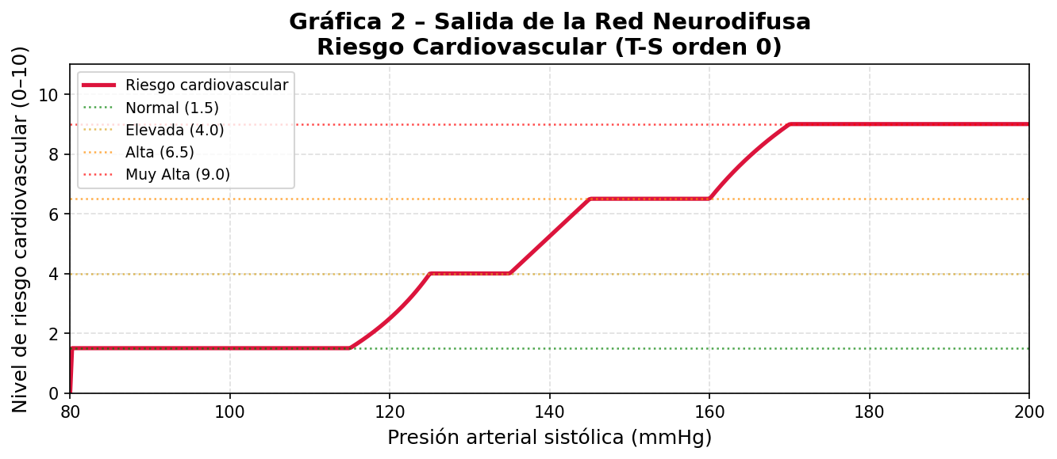
Gráfica 2 – Salida de la Red Neurodifusa
Respuesta de la red: nivel de riesgo cardiovascular (0–10) en función de la presión sistólica de entrada.

Slide 9
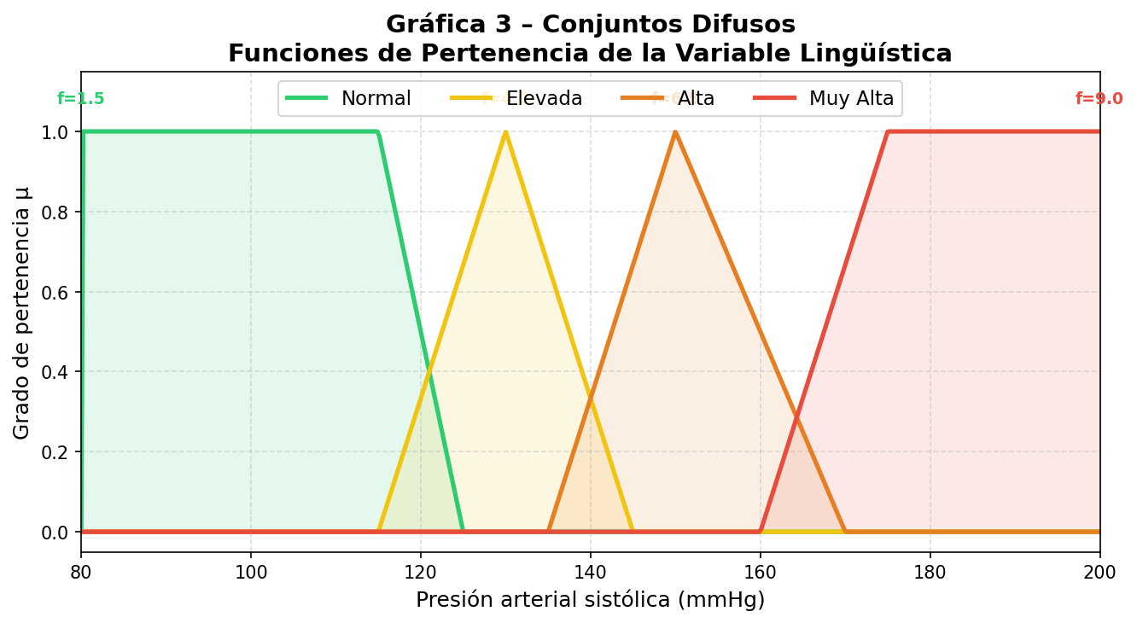
Gráfica 3 – Conjuntos Difusos (Funciones de Pertenencia)
Cada conjunto difuso representa un estado lingüístico de la presión arterial. Las anotaciones f= indican la constante T-S asociada a cada regla.

Slide 10
Ejemplos de Inferencia Puntual
Presión (mmHg) | μ Normal | μ Elevada | μ Alta | μ Muy Alta | Riesgo | Diagnóstico
100 | 1.00 | 0.00 | 0.00 | 0.00 | 1.50 | Normal
128 | 0.00 | 0.87 | 0.00 | 0.00 | 4.00 | Elevada
150 | 0.00 | 0.00 | 1.00 | 0.00 | 6.50 | Alta
185 | 0.00 | 0.00 | 0.00 | 1.00 | 9.00 | Crisis
Ejemplo de zona de transición (interpolación):
Para x = 120 mmHg: μ_Normal = 0.50, μ_Elevada = 0.33 → w̄_N = 0.60, w̄_E = 0.40
Salida = 0.60 × 1.5 + 0.40 × 4.0 = 0.90 + 1.60 = 2.50 (interpolación suave entre Normal y Elevada)

Slide 11
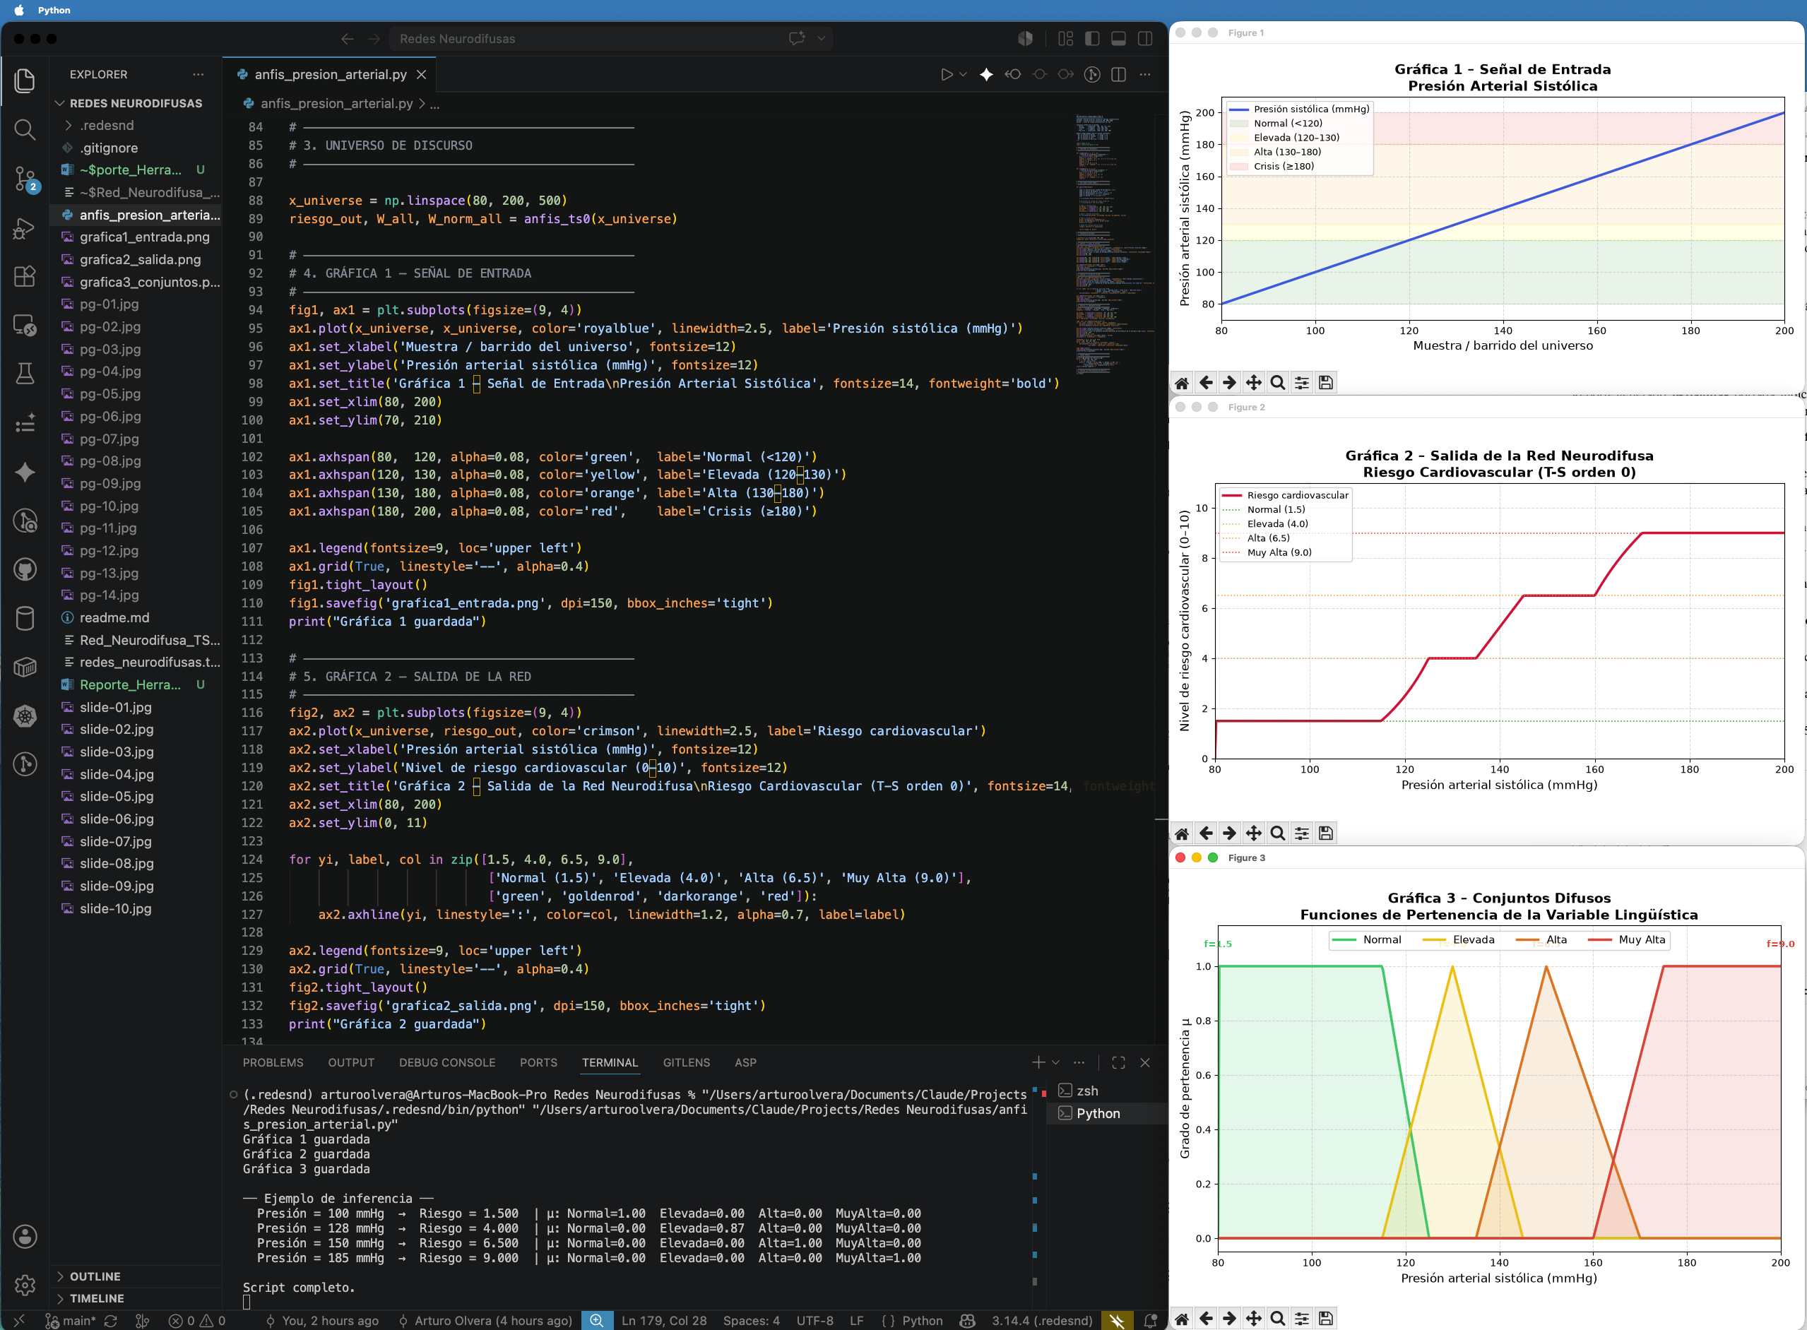
Captura de ejecución

Slide 12
Conclusiones
Representación lingüística efectiva
Los 4 conjuntos difusos cubren todo el universo de discurso (80–200 mmHg) sin huecos, gracias al solapamiento entre conjuntos adyacentes.
Funciones de pertenencia apropiadas
La combinación trapezoidal-triangular captura tanto los rangos abiertos de los extremos clínicos como las transiciones graduales de los estados intermedios.
Salida interpolada y suave
La red produce una curva continua (no escalonada) de riesgo gracias a la normalización de pesos, lo que refleja la naturaleza gradual de la hipertensión.
T-S orden 0: simplicidad y eficiencia
Al usar consecuentes constantes, el modelo es interpretable, computacionalmente ligero y suficiente para este problema de una sola entrada.

